Slide 1
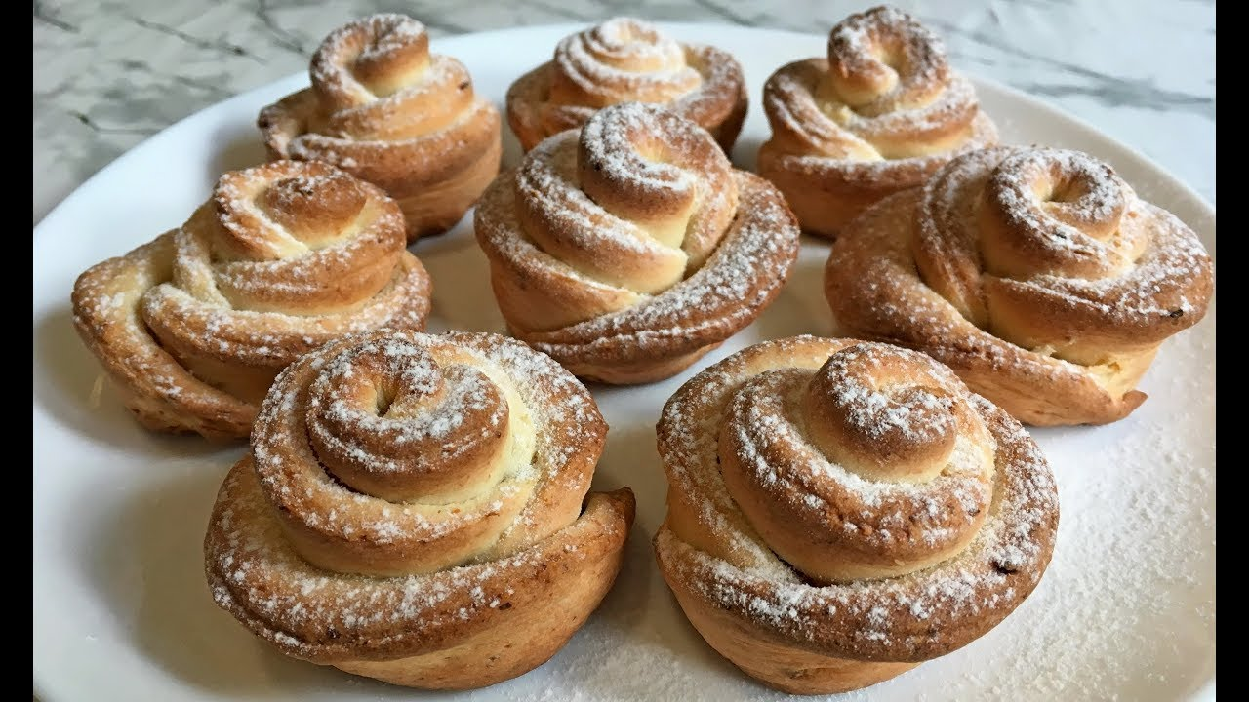
Рецепты моей бабушки
Если хочешь быть здоров …
Чтобы быть здоровым человеком,
нужно правильно и вкусно питаться.
Выполнил; Муратов Денис
Группа 124

Slide 2
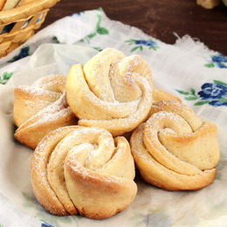
Душевные беседы за чашечкой чая, возможность обсудить искусство прогитовления домаших пирагов и пригласить всех друзей попробовать , как это вкусно.
Мне хотелось поделиться не только рецептурой блюд, которые готовятся у нас в семье, но и тем всеохватывающим чувством любви - любви, которая всегда есть в большой дружной семье.

Slide 3
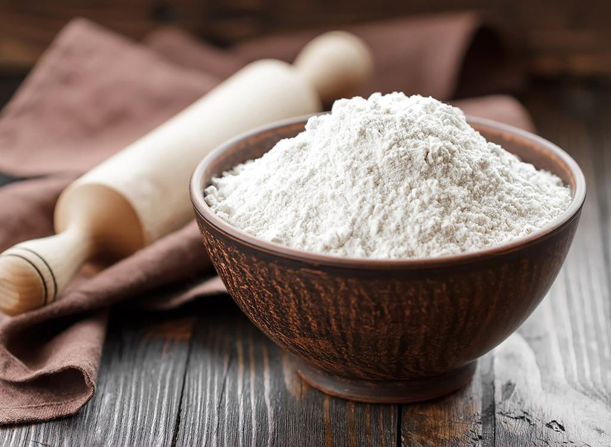
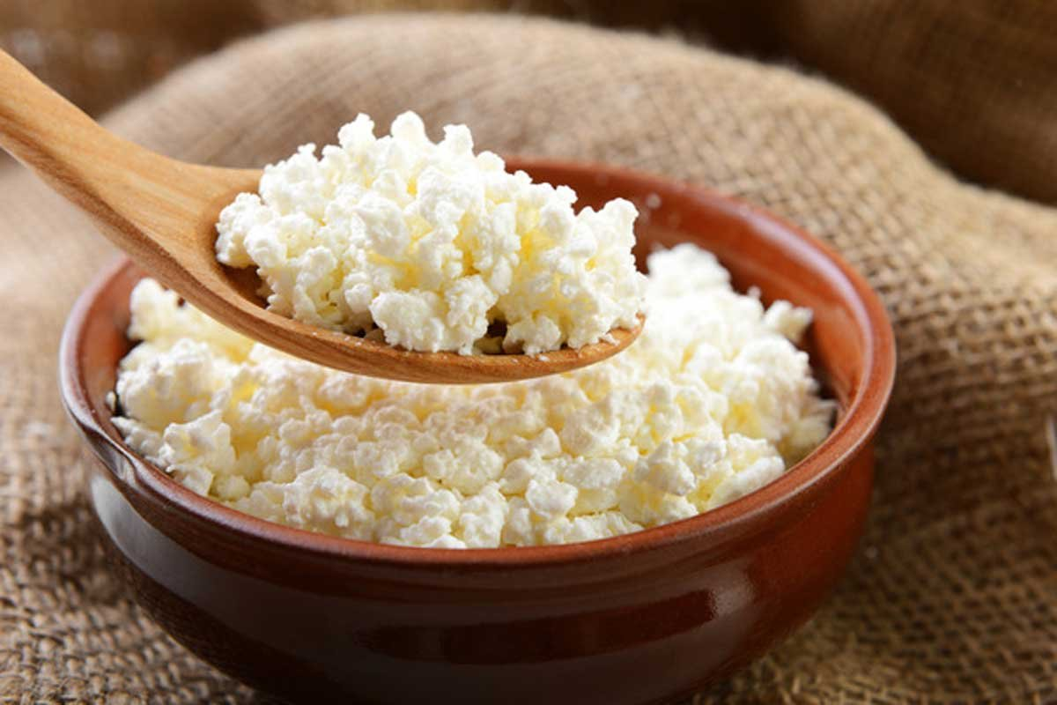
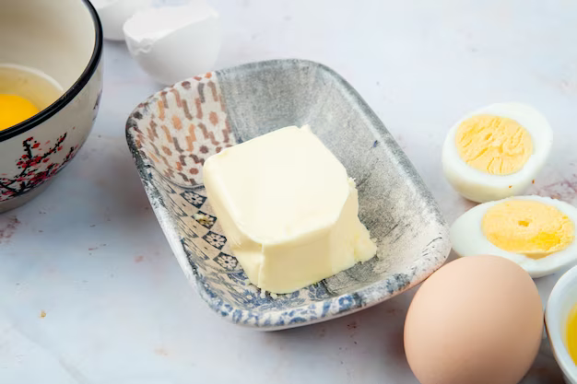
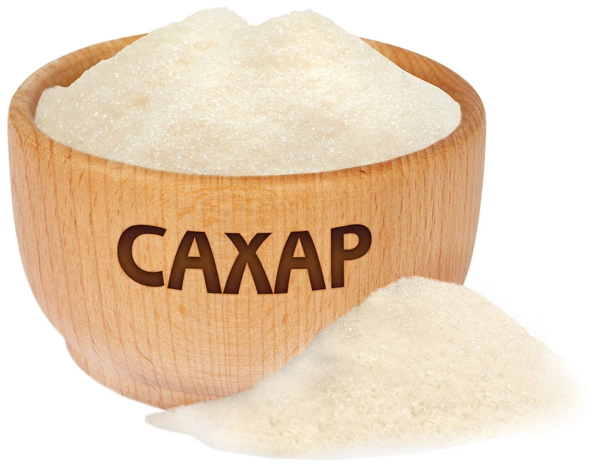
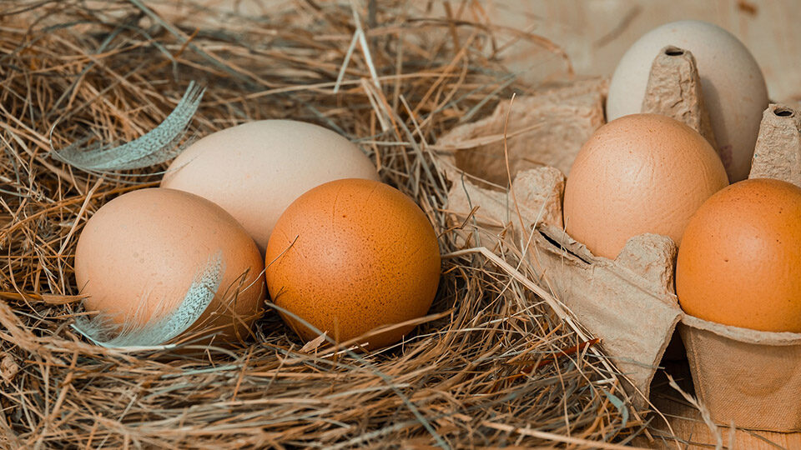
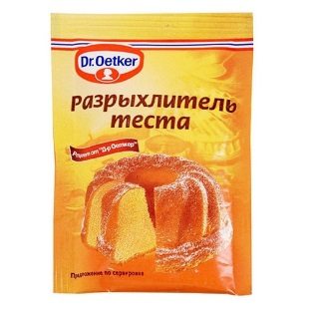
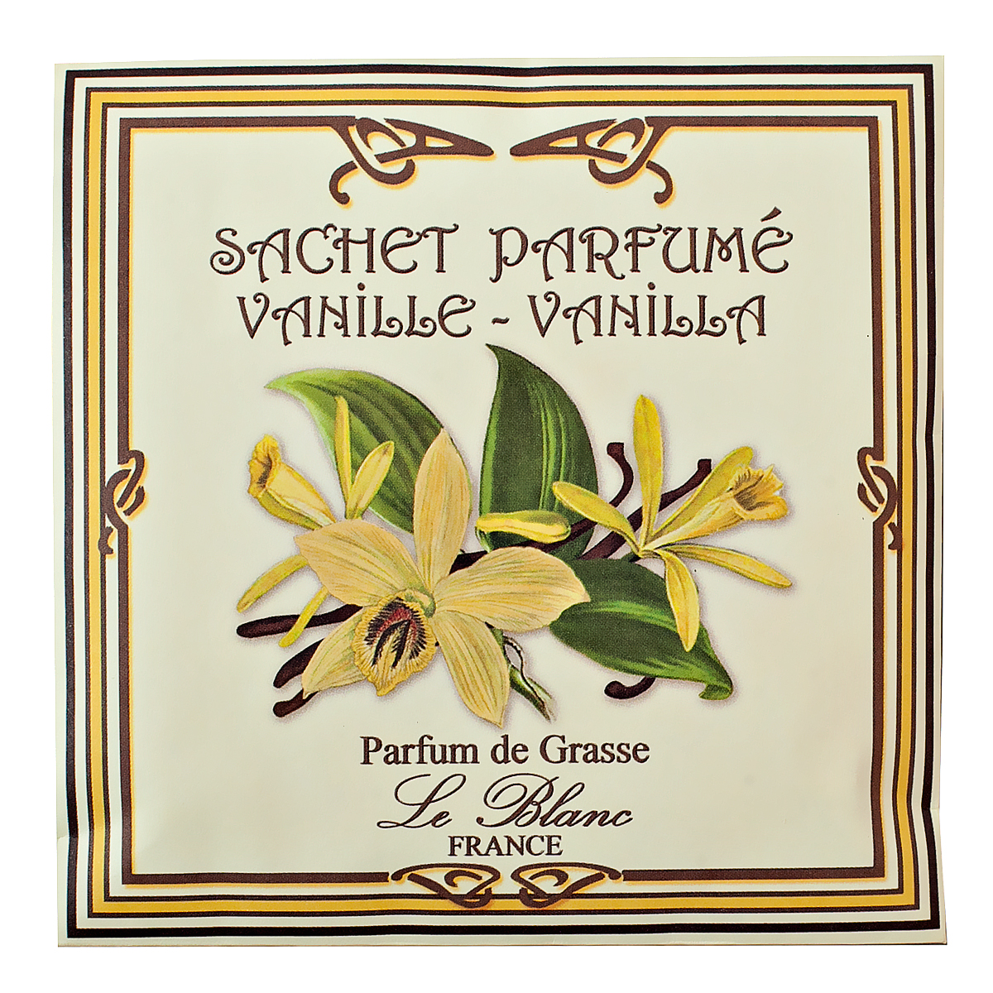
Творожное печенье-розочки
Ингредиенты
Мука пшеничная – 450 г
Творог – 250 г
Масло сливочное – 200 г
Сахар – 200 г
Куриное яйцо – 3 шт.
Разрыхлитель– 0.5 ч.л.
Ваниль натуральная – 1 г
Мука пшеничная
Творог
Масло сливочное
Куриное яйцо

Slide 4
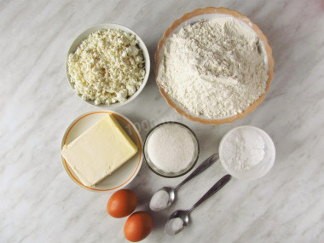
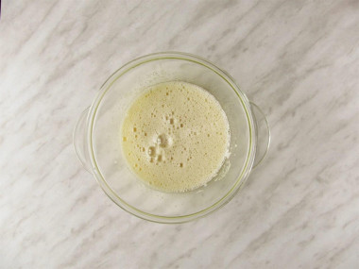
Как сделать творожное печенье Розочки? Подготовим все необходимые ингредиенты.
Яйца вымойте с содой, чтобы убрать все загрязнения и вбейте в миску.
Следом всыпьте сахар и взбейте венчиком или миксером до растворения крупинок сахара.
Время приготовления: 2 ч 10 мин

Slide 5
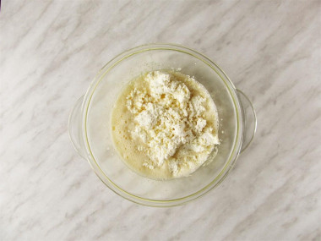
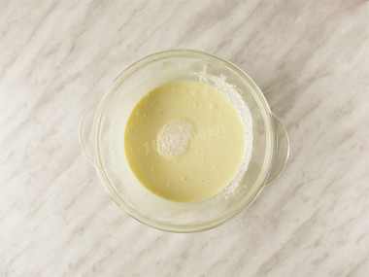
Добавим творог и снова все взобьем до однородной массы.
Добавим разрыхлитель

Slide 6
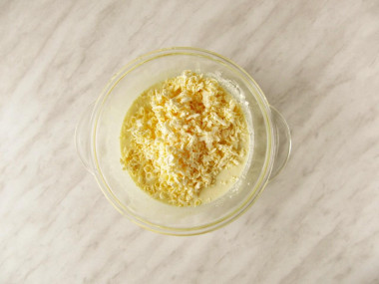
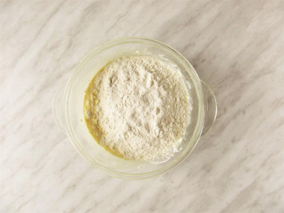
Возьмем холодное (но не замороженное) сливочное масло. Натрем его на крупной терке и добавим в общую массу. Хорошо перемешаем.
Муку заранее просеем с ванилином и всыпаем постепенно. Муки может потребоваться чуть меньше или больше, это зависит от качества муки и влажности творога.

Slide 7
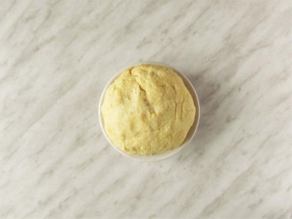
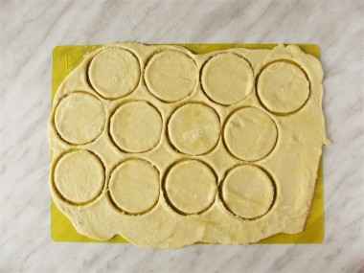
Замесим мягкое, пластичное творожное тесто. Оно не должно быть слишком плотным, но и не сильно липнущим. Завернем тесто в пищевую пленку и поместим в холодильник на 1 час.
Охлажденное тесто разделите на 2 части. Одну уберем снова в холод, а одну часть раскатаем на присыпанной мукой поверхности в тонкий пласт толщиной не более 5 мм. Круглой выемкой вырежим кружочки.

Slide 8
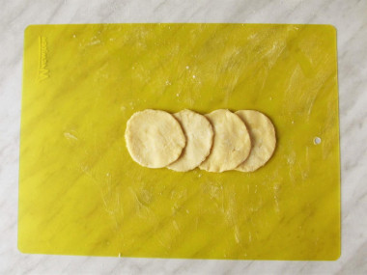
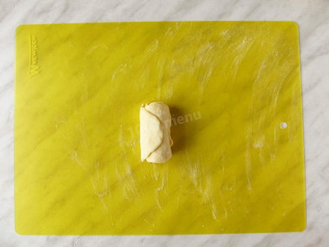
Кружочки выложим по четыре внахлест друг на друга.
Аккуратно завернем кружочки рулетиком.

Slide 9
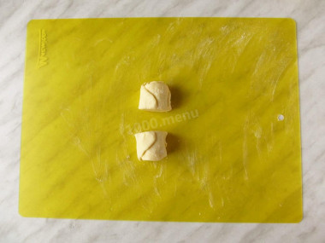
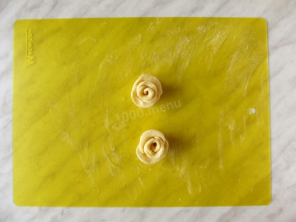
Острым ножом разрежим рулетик поперек на две равные части. Таким образом, из одного рулетика получаются 2 творожные "розочки".
У основания "розочку" немного прижмем, чтобы во время выпечки "цветок" лучше сохранил форму и не раскрылся. Слегка отогнем лепестки "розочки". Аналогично сформируем печенье из оставшихся частей теста.

Slide 10
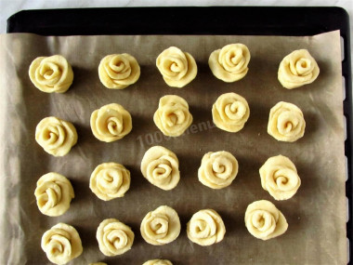
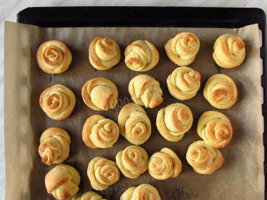
Подготовленное творожное печенье выложим на противень, застеленный пергаментной бумагой. Всего получается около 30 "розочек".
Противень с печеньем поставьте в разогретую до 180 градусов духовку и выпекайте 25-30 минут до золотистого цвета.

Slide 11
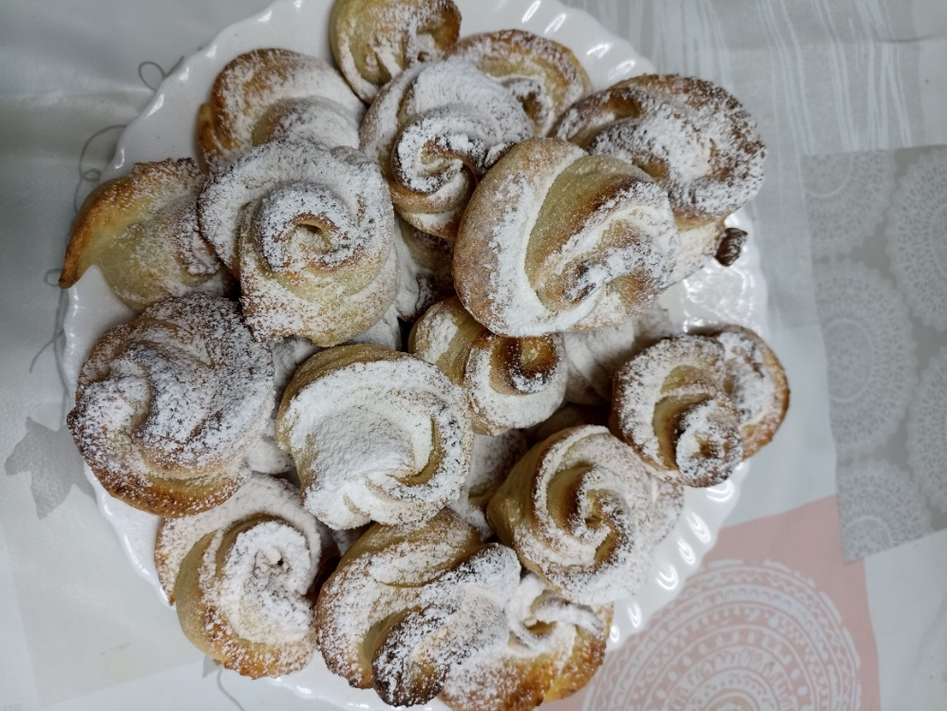
Готовое домашнее печенье Розочки из творога остудите и по желанию посыпьте сахарной пудрой.
Для приготовления печенья подойдет творог любой жирности. Желательно, чтобы он был не слишком сухой и не жесткий. Лучше творог протереть через сито или воспользоваться блендером.

Slide 12
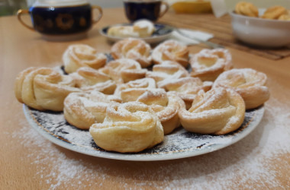
Важно! Чтобы творожное тесто или начинка получились удачными, важно тщательно отнестись к выбору творога.
Некачественный продукт может испортить выпечку, так как напрямую влияет на консистенцию, вкус и конечный результат.
Очень вкусно!!!!!!

Slide 13
Спасибо за внимание!

